Slide 1

Arsitektur Keamanan Hardware
Kelompok 2 :
1. Bayu Arofatulloh 1310651001
2. Abdoe Rahman Sadiq 1310651035
3. Mohammad Fahman F 1310651177
4. Ahmad Faruk Safindi 1310651174

Slide 2

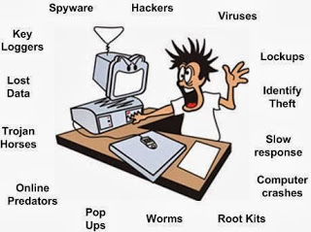

Slide 3
Arsitektur Keamanan Hardware
Ada beberapa pertanyaan yang sering muncul sehubungan dengan keamanan komputer.
1. Apa yang dimaksud keamanan Hardware ?
2. Apa yang harus diamankan ?
3. Siapa saja yang patut diwaspadai terhadap keamanan Hardware / komputer ?
4. Bagaiman kita mengamankan Hardware / komputer kita ?

Slide 4
Apa yang dimaksud keamanan Hardware ?
Keamanan Hardware menjadi sangat penting karena kerusakan pada Hardware dapat menyebabkan kerusakan software, tetapi mungkin juga tidak mempengaruhi apapun,

Slide 5
Ancaman-ancaman keamanan hardware pada computer standalone ancamannya antara lain :
Kelistrikan / Arus Listrik
Keslahan Prosedur
Bencana Alam / Kerusuhan dll
Pencegahan yang dapat dilakukan adalah antara lain:
1. Memasang Stavolt atau UPS (Universal Power Saving)
2. Menggunakan sesuai prosedur

Slide 6
Apa yang harus diamankan?
Yang harus diamankan adalah data / informasi yang ada pada komputer kita maupun data informasi yang berada di server penyimpanan. lalu jika berhubungan dengan hardware , Hardware apa yang harus diamanankan dalam mengamankan data / informasi yang ada pada komputer kita ?

Slide 7
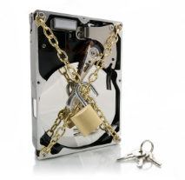
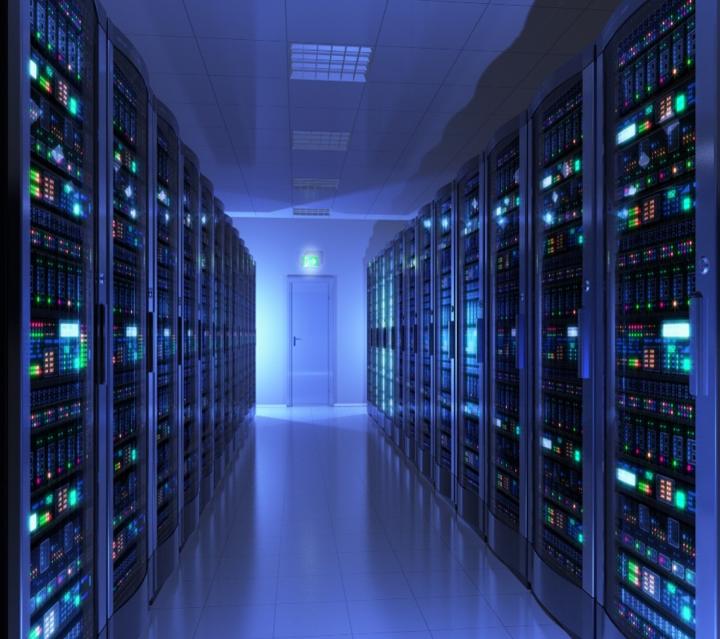
HARDDISK
Apa yang harus diamankan?
SERVER

Slide 8
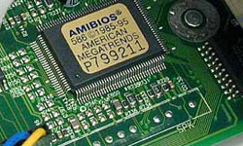
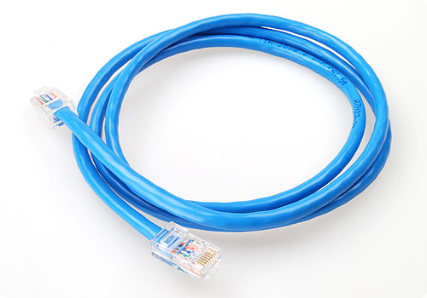
Apa yang harus diamankan?
KABEL JARINGAN
BIOS

Slide 9
Siapa saja yang patut diwaspadai terhadap keamanan Hardware / komputer ?
Keamanan eksternal
Keamanan interface user
Keamanan internal

Slide 10

Bentuk ancaman terhadap suatu sistem komputer dapat dibedakan menjadi empat kategori, yaitu:
Interruption : ancaman terhadap availability(ketersediaan)
Interception :ancaman terhadap secrecy (pembacaan data)
Modification :ancaman terhadap integrity(pengubahan data)
Fabrication :ancaman terhadap integrity.

Slide 11
Bagaiman kita mengamankan Hardware / komputer kita ?
1.Keamanan Lingkungan
2. Prosedur pemakaian hardware yang sesuai kebutuhan
3. Keamanan hardware Jaringan
4. Cara perawatan
-Secara software
-Secara Hardware

Slide 12
TERIMA KASIH

